Slide 1


Arbeidsmiljøenheten
Åse Dalseth Austigard
Vurdering av usikkerhet i målinger

Slide 2

Usikkerhet i målinger kommer av
Variasjon i fenomenet vi observerer
Oppløsning på målingene/ observasjonstid
Feilkilder i metoden
Hvor godt vi klarer å beskrive og tolke dette er det som avgjør om vi treffer på vår usikkerhetsevaluering
(Listene som følger er ikke uttømmende)
Notes:
Ca 15 min innledning

Slide 3
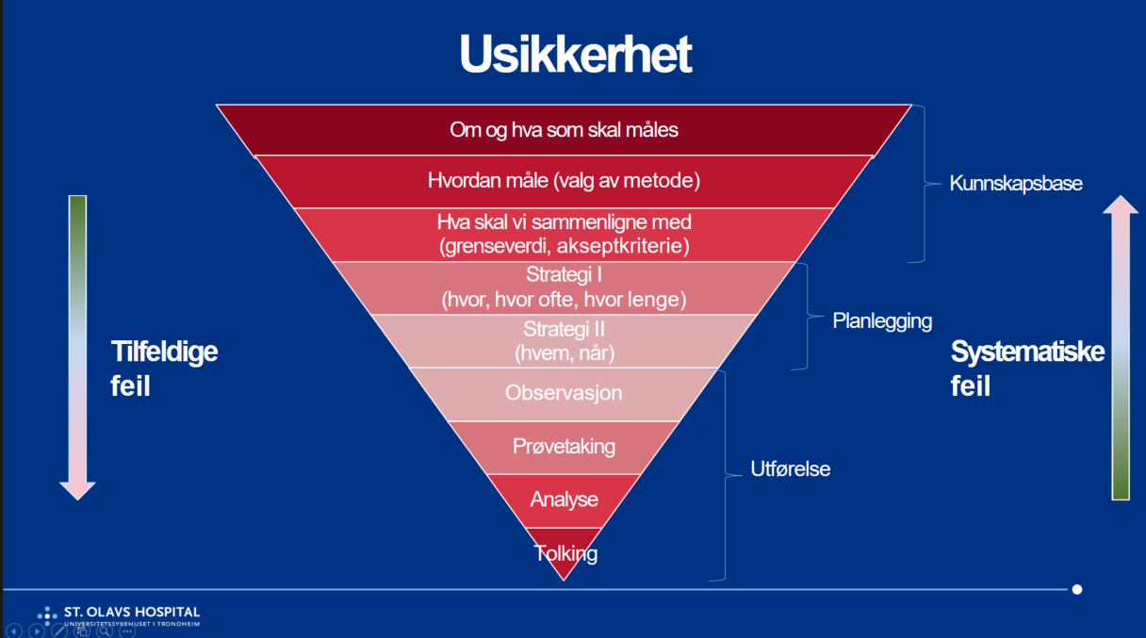
Usikkerhet i målinger kommer av
Notes:
Ca 15 min innledning

Slide 4
Kilder til usikkerhet i målinger
Omstendigheter
Vær, vind, årstid
Vannstand, månefaser
Ventilasjon, punktavsug og plassering
Inne/ ute
Romvolum og –inndeling
Valg om strategi og hvem vi måler på
Notes:
Ca 15 min innledning

Slide 5
Kilder til usikkerhet i målinger
Variasjon i arbeid
Oppgaver
Måte å gjøre arbeidsoppgavene på
Avstand til kilde
Hvor lenge oppgavene varer (kontra hva vi tror)
Annet samtidig arbeid eller aktivitet
Prosess-syklus og antall av disse
Biologiske prosesser
Kraft-bruk
Notes:
Ca 15 min innledning

Slide 6
Kilder til usikkerhet i målinger
Prøvetaking og analyser
Plassering av måleutstyr
Påvirker målingen det som skal måles?
Prøvetakingstid og responstid
Sensitivitet (hvor mye til stede for å finne det); LOD og LOQ
Spesifisitet
  Måler utstyret det den skal måle, ikke noe annet?
  Måler vi noe som er lett eller billig å måle som en proxy, i stedet for det vi er på jakt etter?)
    CO₂ i inneklima
    Gravimetrisk bestemmelse av sveiserøyk, hvor vi trolig burde ha telt partikler
Endres prøven under transport/ oppbevaring?
Kalibreringsnivå
Notes:
Ca 15 min innledning

Slide 7
Statistiske vurdering
EN 689 (innånding)
  95% øvre konfidensintervall
  Samme SEG?
NS 4815-1 eller NS-En ISO 9612 (støy)
  forenklet vurdering eller teknisk metode
NS 5349 (Vibrasjon)
  Standardavvik på snitt av RMS-verdier
Notes:
Ca 15 min innledning

Slide 8
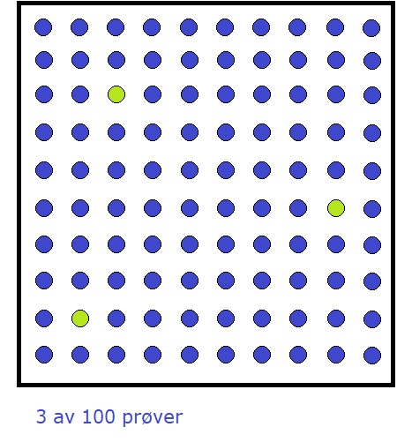
Notes:
Ca 15 min innledning

Slide 9
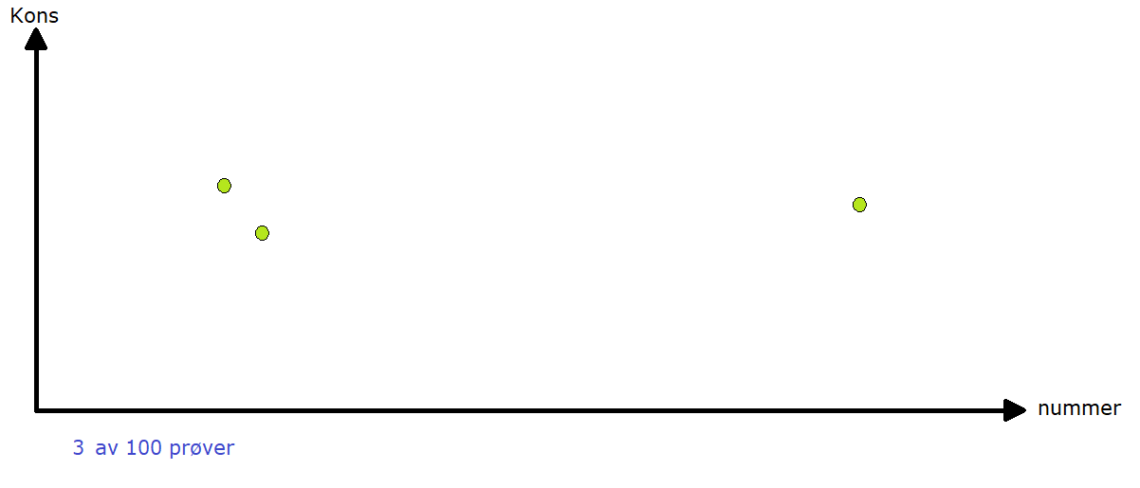
Notes:
Ca 15 min innledning

Slide 10
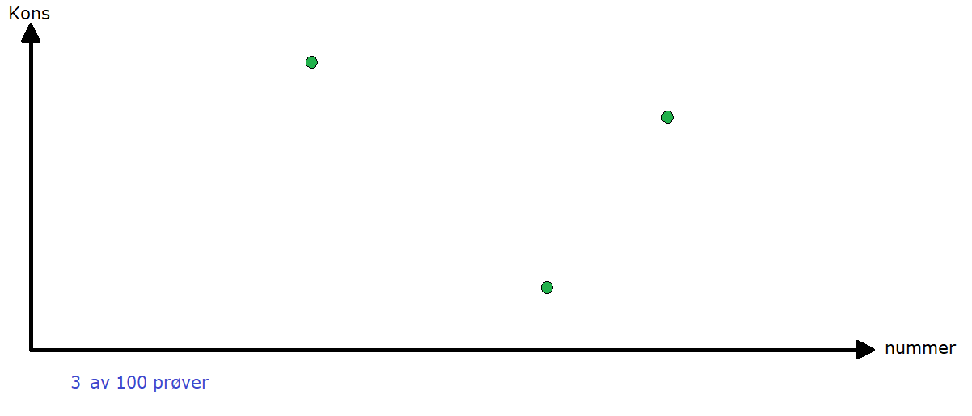
Notes:
Ca 15 min innledning

Slide 11
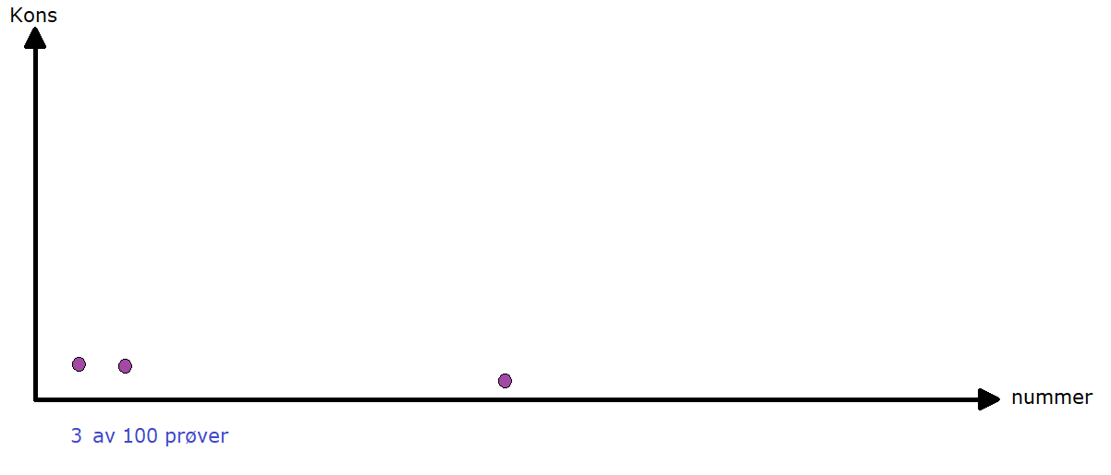
Notes:
Ca 15 min innledning

Slide 12
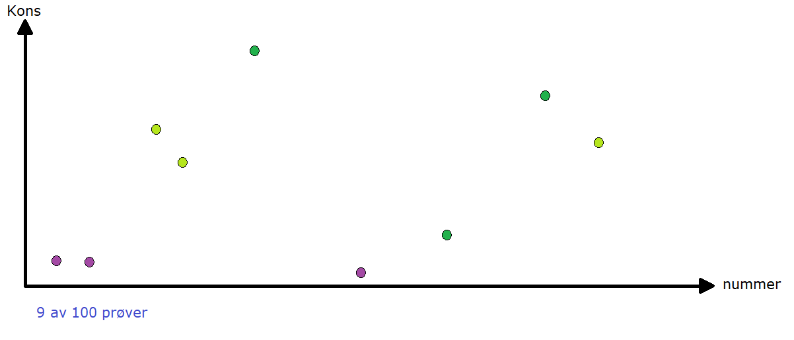
Notes:
Ca 15 min innledning

Slide 13
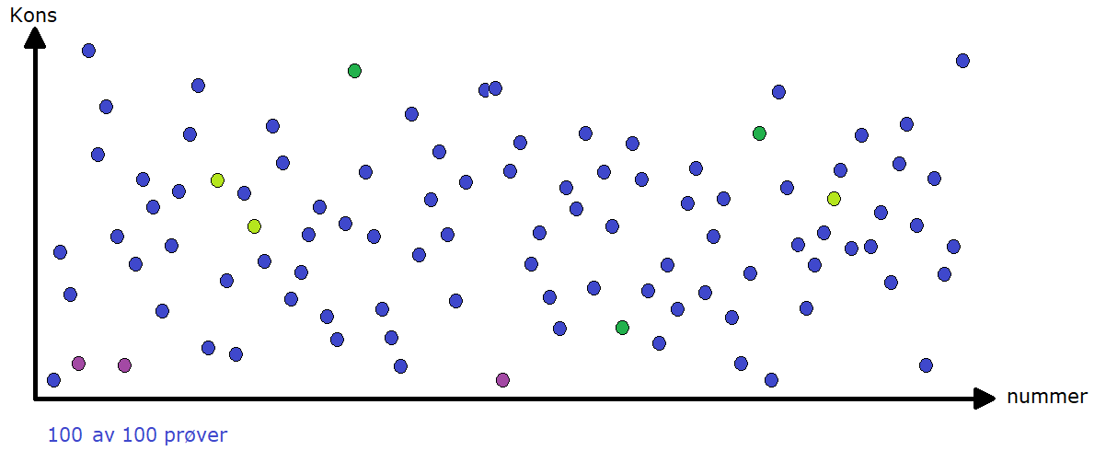
Notes:
Ca 15 min innledning

Slide 14
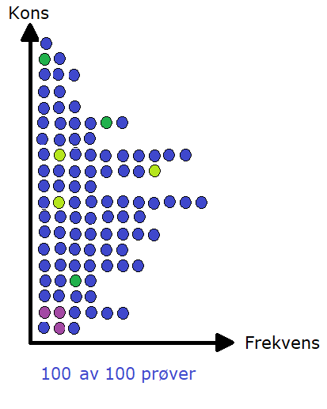
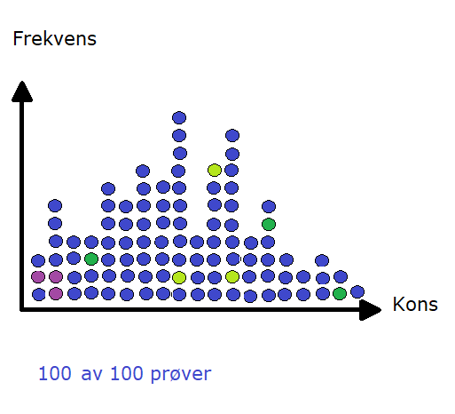
Notes:
Ca 15 min innledning

Slide 15
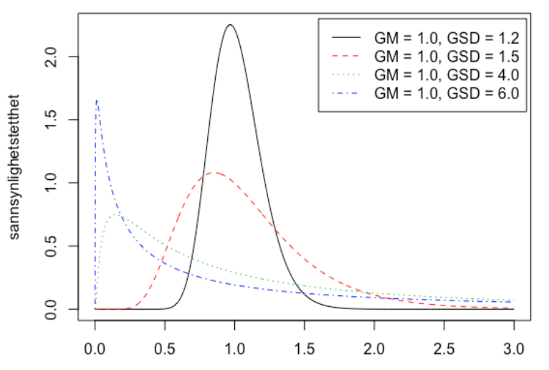
Ulike lognormale fordelinger med forskjellig usikkerhet
https://usercontent.one/wp/yrkeshygiene.no/wp-content/uploads/2021/04/Eksamensoppgave-IO8500-Analyse-av-data-under-rapporteringsgrensen-Austigard-og-Smedbold.pdf
Notes:
Ca 15 min innledning

Slide 16

EØK ved lognormalfordelte data
https://www.arbeidstilsynet.no/tema/kjemikalier/kartlegging-eksponering-for-kjemikalier/vurdering-av-maleresultat/statistisk-vurdering/
Notes:
Ca 15 min innledning

Slide 17
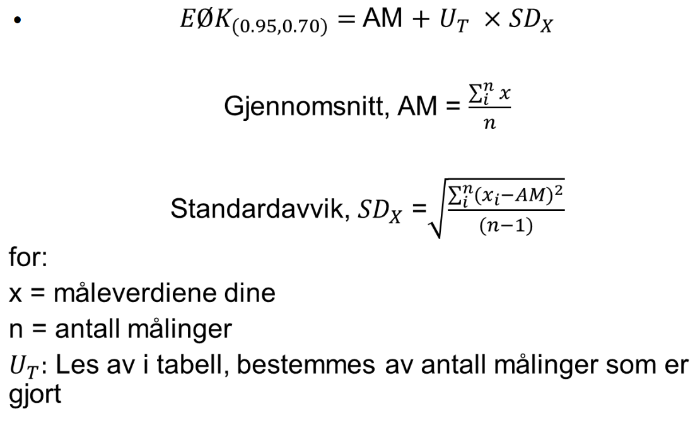
EØK ved normalfordelte data
https://www.arbeidstilsynet.no/tema/kjemikalier/kartlegging-eksponering-for-kjemikalier/vurdering-av-maleresultat/statistisk-vurdering/
Notes:
Ca 15 min innledning

Slide 18
Utvalgte U_{T}-verdier
Antall målinger | U_{T}
6 | 2,187
10 | 2,005
20 | 1,870
30 | 1,820
50
Uendelig | 1,640
Notes:
Ca 15 min innledning

Slide 19
Datasett med mange under LOD
Gjennomsnittet kryper nedover
Standardavviket synker om du
  Erstatter verdier under LOD med fast verdi
  Ikke tar med verdier under LOD
Notes:
Ca 15 min innledning

Slide 20
Forenkelt usikkerhetsvurdering støy
NS 4815-1 Tillegg C; tabell C.1. Usikkerhet U i dB
Forhold | Konstante lydforhold | Varierende lydforhold
Stasjonær arbeidsplass | 3 | 4
Bevegelig arbeidsplass | 5 | 6
Notes:
Ca 15 min innledning

Slide 21
Indikasjoner på større variasjon enn resultatene skulle tilsi
F.eks. hvis vi har gjort målinger og forventer en log-normal fordeling og finner en normal fordeling så kan det være et hint om at vi kanskje har mange feilkilder i målingene våre som vi ikke har tilstrekkelig kontroll på.
Notes:
Ca 15 min innledning

Slide 22
Forsvarlig vurdering av usikkerhet
Bruk målinger, kontroller dine egne vurderinger
Bruk statisikk, men vær kritisk, skjønn hva statistikken kan gjøre for deg, og når den har begrensninger
All statistikk har en viss sannsynlighet for høyere verdier, eller for at du likevel tar feil
Notes:
Ca 15 min innledning

